Slide 1
Adaptive Computing Scheduling for Edge-Assisted Autonomous Driving^{[1]}
▶ 汇报时间：2023.03.13
▶ 汇报人：王葳
[1] M. Li, J. Gao, L. Zhao and X. Shen, "Adaptive Computing Scheduling for Edge-Assisted Autonomous Driving," in IEEE Transactions on Vehicular Technology, vol. 70, no. 6, pp. 5318-5331, June 2021, doi: 10.1109/TVT.2021.3062653.

Slide 2
1.背景介绍
2.模型概述
3.算法简介
4.仿真实验
1
Part One
文献分享

Slide 3
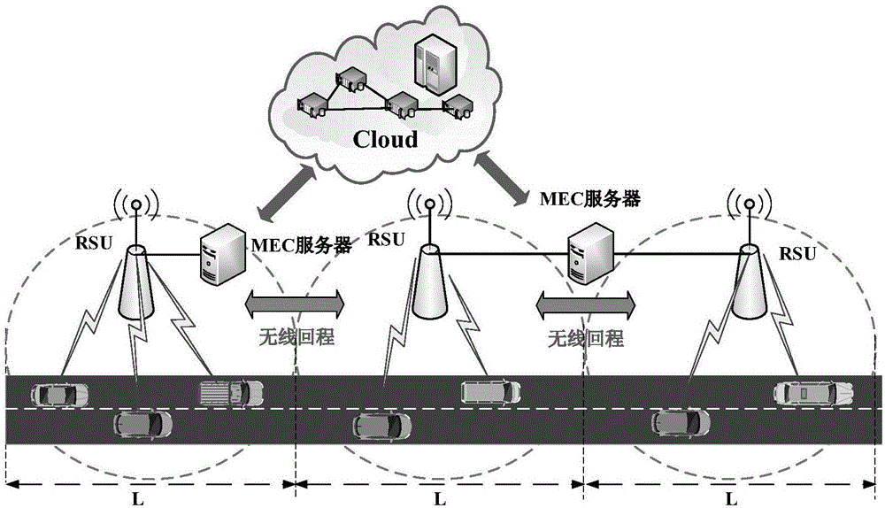
Requirement and Challenge
背景介绍
模型概述
算法介绍
仿真实验
自动驾驶车辆需要周期性的卸载传感数据到MEC服务器上，以完成相应的计算任务。
需求：
尽量减小计算任务持续时间内车辆的移动距离。
挑战：
车辆移动性变化导致调度长期性能难以保障。
计算资源受限导致高车辆密度下平均移动距离骤增。

Slide 4
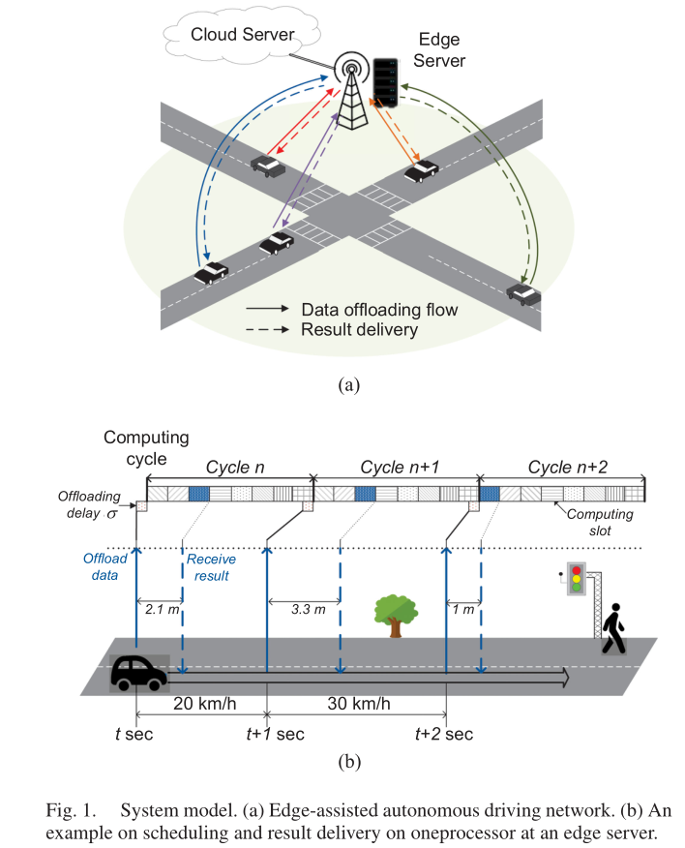
Network Model
背景介绍
模型概述
算法介绍
仿真实验
传感器数据被称为观测值，其被卸载到最近的边缘节点进行处理。每个车辆的感测和卸载过程周期性地发生，每个周期为T，单位为秒。在每个周期中卸载到边缘节点的观测的处理被称为计算任务。
假设
1. 每个周期T被分为n个小时隙。
2. 新的任务到达时候，未完成的任务被覆盖。
3. 每个小时隙足以完成传输卸载和计算任务。
4. 不考虑车辆在RSU间的切换。

Slide 5
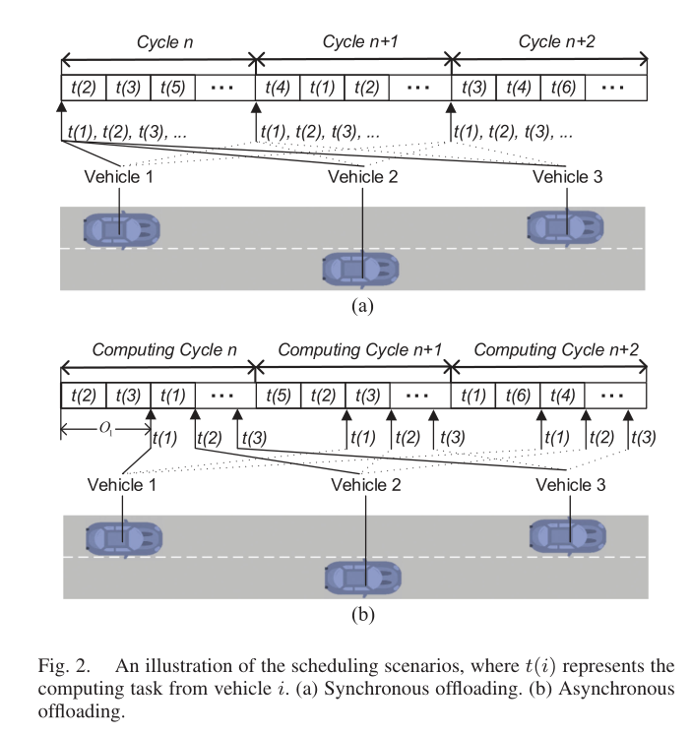
Computing Scheduling Scenarios
背景介绍
模型概述
算法介绍
仿真实验
场景
1. 同步场景考虑任务均在周期开始时候到达。
2. 异步场景允许任务在任何时候到达，这 会导致同一CAV在某一个周期可能有两个任务到达。
决策
1. 车辆计算任务是否在本周期卸载。
2. 如果卸载应该安插在那个时隙中。

Slide 6
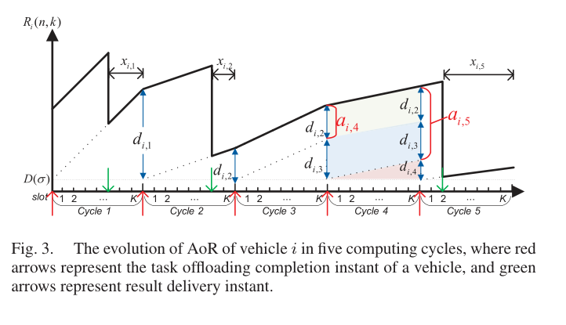


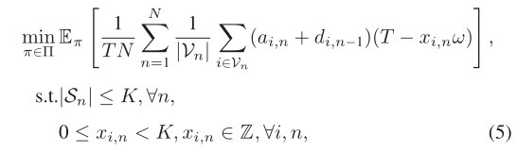

Age of Computing Results
背景介绍
模型概述
算法介绍
仿真实验
AoR 代表计算任务从诞生到被卸载车辆移动的距离。
AoR
周期n开始时候的AoR
上一周期的行驶距离
计算和卸载行驶距离
转结距离
Problem
平均 AoR最小化
常量
几何法

Slide 7
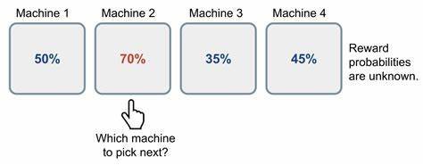
Restless Multi-Armed Bandit Formulation
背景介绍
模型概述
算法介绍
仿真实验
将决策问题1建模成广义RMAD问题
Restless 多臂老虎机考虑了被动动作的未来累计代价。
模型对应
1. Action 对应每辆车是否在本周期内卸载计算任务。
2. Passive 成本被定义成未来的转接成本。
3. 一个周期是一个决策步骤。

Slide 8


Restless Multi-Armed Bandit Formulation
背景介绍
模型概述
算法介绍
仿真实验
将决策问题1建模成广义RMAD问题
Restless 多臂老虎机考虑了被动动作的未来累计代价。
状态
n
模型对应
员工集合
假设有n名员工，其中正好有m (m<n)名员工在给定的时间工作。可以想象，正在工作的员工生产，但随着他们的疲惫，生产速度在下降。休息的员工不会生产，但会恢复。因此，员工正在改变状态，无论他是否在工作。
项目集合
m

Slide 9
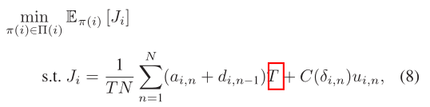


Whittle Index Policy^{[2]}
背景介绍
模型概述
算法介绍
仿真实验
引入服务费的目的是使被动和主动行动在长期成本上具有同级别的竞争力
Whittle Index
原问题可以解耦成单车平均AoR最小化问题
1.服务费是RMAB约束的拉格朗日乘数。
2.原RMAB问题被松弛，并被分解为各个臂的子问题，每个臂的服务费用单独评估.
服务费用
3.每个臂的子问题称为解耦模型，解耦模型获得的服务费用仅取决于臂本身的特性.
窗口长度
[2]Whittle, P. (1988). Restless bandits: Activity allocation in a changing world. Journal of Applied Probability, 25(A), 287-298. doi:10.2307/3214163

Slide 10
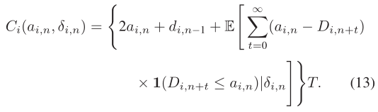

Whittle Index Policy^{[2]}
背景介绍
模型概述
算法介绍
仿真实验
引入服务费的目的是使被动和主动行动在长期成本上具有同级别的竞争力
Whittle Index
1. 未来成本与后续车辆速度相关，当未来车辆速度趋近于0时候，服务费用趋近于无穷，反之当车辆速度很高时候，未来成本趋近于0.
服务费
即刻成本
未来成本与速度相关
[2]Whittle, P. (1988). Restless bandits: Activity allocation in a changing world. Journal of Applied Probability, 25(A), 287-298. doi:10.2307/3214163

Slide 11

Task Scheduling
背景介绍
模型概述
算法介绍
仿真实验
根据上述封闭形式的Whittle Index ，我们可以根据惠特尔指数策略在每个周期中安排任务。该指数意味着调度车辆的价值。从长期角度来看，以较高的指标值调度车辆会导致网络的AoR较低。
Computing Slot Allocate
问题
尽管已经获得了Whittle Index 的封闭形式，并找到了同步场景下的惠特尔指数政策，但未来的车辆移动性是未知的。因此Whittle Index 的期望部分是难以估计的.
由于上述问题是一个纯线性规划问题，故容易求解。

Slide 12
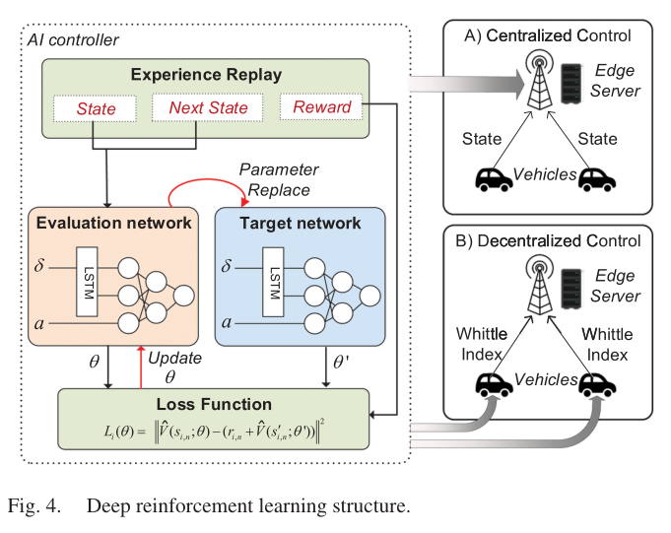
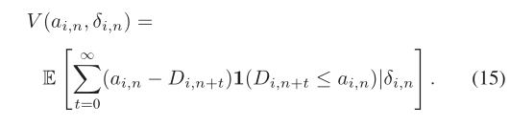
DRL-Assisted Scheduling
背景介绍
模型概述
算法介绍
仿真实验
为了估计Whittle Index 中的未知部分，设计了一个DRL网络，用来估计Whittle Index
Value Function

Slide 13
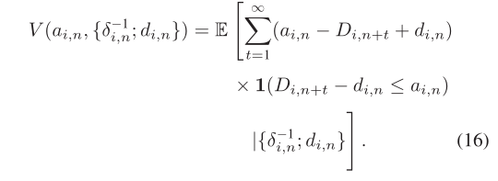

DRL-Assisted Scheduling
背景介绍
模型概述
算法介绍
仿真实验
重写 Value Function 为递归形式有
LSTM

Slide 14



DRL-Assisted Scheduling
背景介绍
模型概述
算法介绍
仿真实验
State
Reward
Loss Function

Slide 15
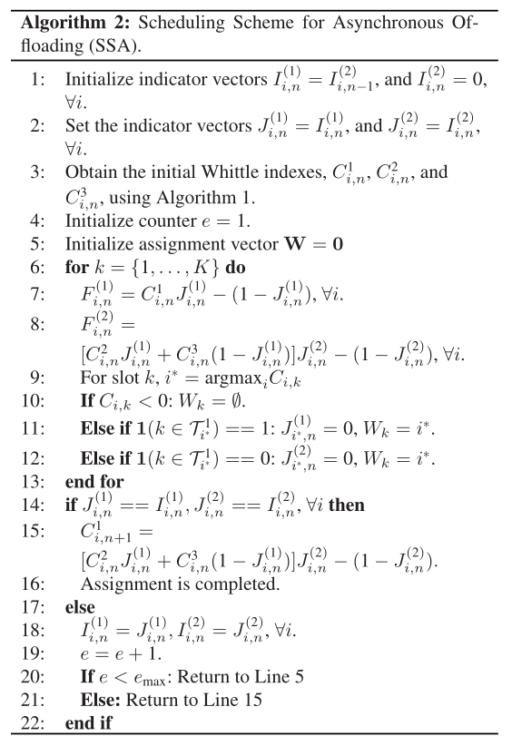

Scheduling Scheme for Asynchronous Offloading
背景介绍
模型概述
算法介绍
仿真实验
将周期分为两部分。前几个时隙中，边缘服务器可以调度车辆i在前一个周期中卸载但尚未调度的任务。在周期中剩余的时隙中，边缘服务器可以调度在当前周期中由车辆i卸载的任务。
步骤
1.每个计算时隙开始时评估车辆的Whittle索引。
2.通过同步算法获得任务n1和n2的初始Whittle索引。
3.选择具有最高近似指数的车辆安排在时隙。

Slide 16
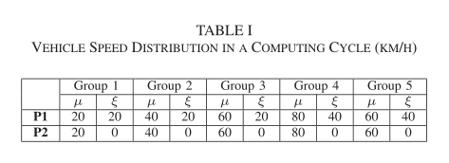
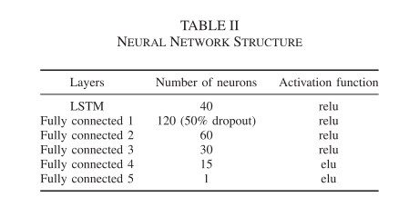
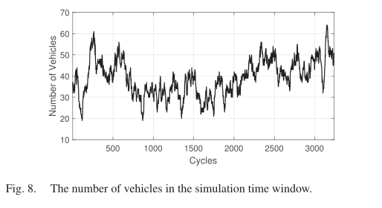
Simulation Parameter
背景介绍
模型概述
算法介绍
仿真实验
P1中的车辆速度遵循正态分布，其中μ和ξ分别表示平均值和标准偏差。P2中所有车辆均以恒定速度行驶。
交通参数 –车流量分布

Slide 17
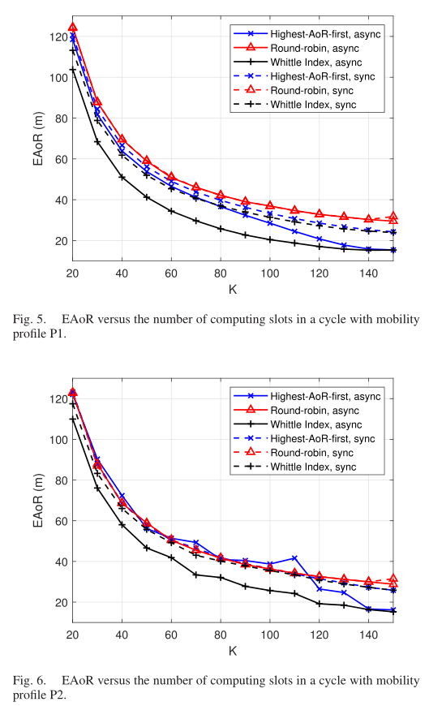
Numerical Results
背景介绍
模型概述
算法介绍
仿真实验
具有移动性分布P1的EAoR的性能，T=2s，车辆数目150
对比策略
1. highest-AoR-first ：以最高AoR优先调度任务
2. round-robin：以循环顺序调度车辆
3.SSA-only：通过算法2中所示的所提出的调度方案来调度车辆。与所提出的方案不同，仅SSA方案使用车辆的AoR来指导任务调度

Slide 18
Numerical Results
背景介绍
模型概述
算法介绍
仿真实验
具有移动性分布P2的EAoR的性能，T=2s，车辆数目150
对比策略
1. highest-AoR-first ：以最高AoR优先调度任务
2. round-robin：以循环顺序调度车辆
3.SSA-only：通过算法2中所示的所提出的调度方案来调度车辆。与所提出的方案不同，仅SSA方案使用车辆的AoR来指导任务调度

Slide 19
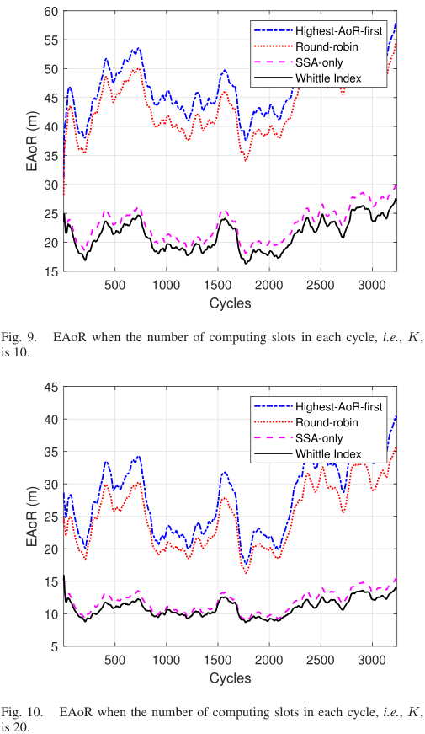
Real Dataset Simulation
背景介绍
模型概述
算法介绍
仿真实验
使用 滴滴 Gaia 数据， 数据的属性包括时间戳、车辆ID和车辆位置（经度和纬度），计算时隙数分别为10
对比策略
1. highest-AoR-first ：以最高AoR优先调度任务
2. round-robin：以循环顺序调度车辆
3.SSA-only：通过算法2中所示的所提出的调度方案来调度车辆。与所提出的方案不同，仅SSA方案使用车辆的AoR来指导任务调度

Slide 20
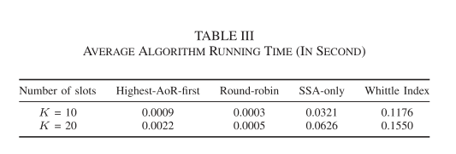
Real Dataset Simulation
背景介绍
模型概述
算法介绍
仿真实验
使用 滴滴 Gaia 数据， 数据的属性包括时间戳、车辆ID和车辆位置（经度和纬度），计算时隙数分别为20
Average Running Time

Slide 21
AoR 可以视为 AoI 的非线性表达形式，同时反应了车辆移动性和任务新鲜度。其中具有启发意义的是其使用LSTM-DRL预测并评估当前动作的长期影响。这种思路也许可以应用到VoI的工作中来。
2
Part Two
总结与启发

Slide 22
THANK FOR ATTENTION
厚德 求真 励学 笃行

